Slide 1


Présentation de EcoSMART
CISSE Ibrahima, CAMARA Moussa, MEDELLEL Sayah, ABDELHEDI Oussama

Slide 2
SOMMAIRE
Introduction
Qu’est ce que EcoSmart ?
Business Model
Étude concurrentielle
Présentation de use cases
Démonstration
Conclusion

Slide 3
Introduction

Slide 4
Choix du sujet
Développement d’un système de gestion de l'énergie : EcoSmart
Une équipe de choc
4 collaborateurs unis
04
01
03
Phase de recherches
Étude de plusieurs sujets avec un certain potentiel dans le monde de l’IOT
De multiples échanges
Succession de débats et élimination des projets finalement peu concluants
02

Slide 5
QU’EST CE QUE EcoSMART ?
Description
Fonctionnalités clés

Slide 6
Description
Coût de l’énergie
Manque de connaissances
Prise de conscience
Les utilisateurs estiment que les coûts de l’énergie sont élevés.
Beaucoup de monde n’est pas assez informé sur la gestion de son énergie.
La maîtrise de l’énergie devient de plus en plus courante.
Système de gestion de l'énergie
Prise de conscience de la consommation d'énergie
Optimiser l’utilisation des appareils électroménagers
Réduction de l’empreinte carbone

Slide 7
Fonctionnalités clés
Surveillance en temps réel
Contrôle à distance
Recommandations d’optimisations
Programmation des horaires d’utilisation
Suivi des économies d’énergie
Intégration avec d’autres appareils connectés

Slide 8


Slide 9
Étude concurrentielle

Slide 10
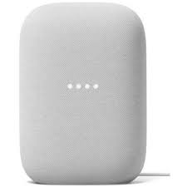
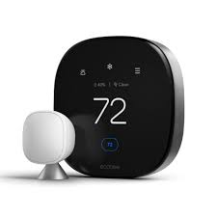


Google Nest | Ecobee
Energy Hub | Enphase Energy

Slide 11
Présentation de use cases

Slide 12
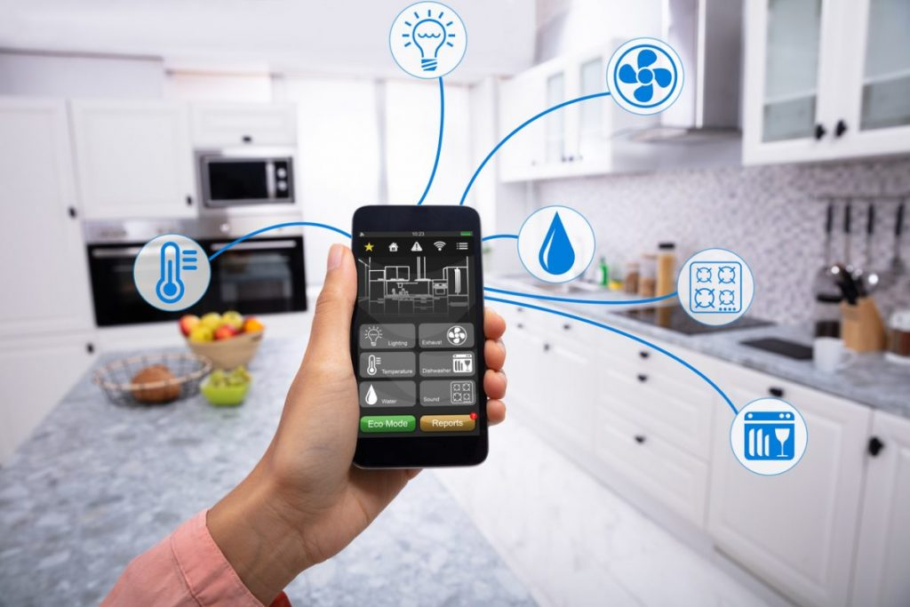

Slide 13


Slide 14
Démonstration
Modélisations
Composants
Circuit

Slide 15
COMPOSANTS
LED
Bouton poussoir
Potentiomètre
Arduino
Bande 4 NeoPixels

Slide 16
Conclusion
Résumé
Business Model

Slide 17
Résumé
Projet captivant
EcoSmart
Potentiel élevé
Complexité pour la mise en place

Slide 18
MERCI DE VOTRE ATTENTION !
AVEZ-VOUS DES QUESTIONS ?

